Slide 1
La literatura medieval en España
Grado Décimo

Slide 2
Los periodos de la Edad Media española
La Edad Media comprende el periodo transcurrido desde la caída del Imperio romano (siglo V) hasta el Renacimiento (siglo XV). En la Península Ibérica, los mil años de la Edad Media se redujeron a la mitad, pues las primeras manifestaciones literarias se presentaron en el siglo X. Los acontecimientos sobresalientes de la Edad Media en la Península Ibérica inician con la caída del Imperio romano y concluyen con la fecha del descubrimiento de América.

Slide 3
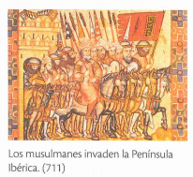
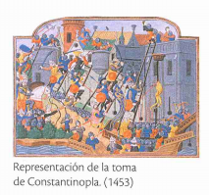

Slide 4
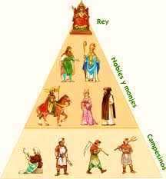
La religión y la sociedad
En la península Ibérica regía la teoría teocéntrica: se consideraba a Dios como centro del universo. La iglesia estaba presente en todos los aspectos de la vida: en la sociedad, en la política y en la cultura. La sociedad estaba organizada en estructura piramidal:

Slide 6
Características culturales de la Edad Media española
• Convivencia cultural de musulmanes, cristianos y judíos.
• Sentimiento religioso que afectó todos los ámbitos de la vida.
• Actividad guerrera, presente en el transcurso de estos siglos
en la vida cotidiana.
Cada grupo social hizo aportes que favorecieron el florecimiento cultural y religioso de la época.
• Los musulmanes eran un pueblo con importantes conocimientos de Astronomía, Medicina y otras ciencias y disciplinas que llevaron a la Península.
• En las zonas del norte, los primitivos reinos cristianos desarrollaron el arte románico y el gótico. Durante muchos años conservaron una estructura feudal organizada alrededor de iglesias, castillos y monasterios.
• Desde mucho tiempo atrás, habitaba también en este territorio otro grupo étnico, los judíos, quienes desempeñaron un importante papel en el desarrollo económico y cultural. Por ejemplo, uno de los legados del pueblo judio es la traducción y transmisión de los conocimientos de los árabes

Slide 7
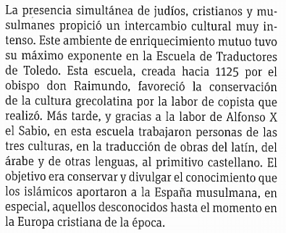
ACTIVIDAD EN CLASE
PASO 1. Lee el siguiente texto y responde las preguntas que lo preceden.
¿En que idiomas estaban escritas las obras que se tradujeron al español en el marco de la escuela de Toledo?
¿Qué importancia crees que tiene en nuestra época la labor de traducción y copia que realizó esta escuela de Traductores de Toledo?
Por qué es necesaria la diversidad cultural en un país. ¿Qué influencia tuvo sobre el castellano la presencia de diferentes pueblos en España?

Slide 8
La Literatura Española en la Edad Media
El contexto socio cultural de la Edad Media
ALTA EDAD MEDIA: Se ubica alrededor del siglo V, llegada de los pueblos bárbaros, deterioro del imperio romano, consolidación del imperio romano de Oriente. Llegada de los árabes a Europa, formación de los primeros reinos cristianos de Occidente.
BAJA EDAD MEDIA: Se inicia alrededor del siglo X, se caracteriza por el establecimiento del sistema feudal y las cruzadas, concluye con la guerra de los Cien Años, decadencia del feudalismo y la caída de Constantinopla, invasión de los turcos.
PERIODO DE TRANSICIÓN: Los “burgueses”, es decir, los del “burgo”, los que vivían en la ciudad, cultivaban el comercio, usaban la moneda y constituían un poder nuevo, que no era el del noble dueño de tierras ni el del eclesiástico. La Literatura Española en la Edad Media – Introducción Como consecuencia de todo ello nacieron nuevas costumbres y se difundieron nuevas ideas, que se tradujeron en la vida cotidiana en un mayor refinamiento en los gustos y en una mentalidad más mundana.

Slide 9
La lírica popular en la edad media.
01
02
Los juglares y trovadores iban de pueblo en pueblo contando noticias, narrando las grandes hazañas de los grandes héroes, recitando y cantando poesías y canciones.
Jarchas mozárabes y poesía trovadoresca. Estas composiciones estaban escritas en mozárabe, lengua hablada par los cristianos que vivían en territorio musulmán.
El mester de juglaría: era oral y popular, y desarrolló la literatura heroica.
03
El mester de clerecía: lo escribían los clérigos en los monasterios, con finalidad didáctica.

Slide 10
Jarchas mozárabes y poesía trovadoresca.
El mester de juglaría

Slide 11
El mester de clerecía

Slide 12
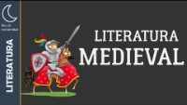
Contextualización
PASO 1. Visualiza el siguiente video y comparte tus opiniones o apuntes en clase.
https://www.youtube.com/watch?v=CJufuoOQ5qw&t=2s

Slide 13
Novelas de caballería
La novela de caballerías es un género literario en prosa, de gran éxito y popularidad en España, Portugal, Francia y la península itálica en el siglo XVI. Se escriben desde fines del siglo XV hasta 1602 y empiezan a perder su popularidad después de 1550. Estas novelas narraban las hazañas o proezas de un caballero.
Características:
Ficciones de primer grado
Estructura abierta
Búsqueda de honra, valor, aventura a través de diferentes pruebas.
Geografía totalmente fantástica
Tiempos históricos remotos, míticos

Slide 14
ACTIVIDAD EN CLASE
PASO 1. Visualiza el siguiente libro álbum sobre el Mio Cid. Apunta sus caracteristicas mas relevantes y qué te llama la atención de este cantar de gesta.
https://aprende.colombiaaprende.edu.co/sites/default/files/naspublic/ContenidosAprender/G_10/L/L_G10_U04_L01/L_G10_U04_L01_03_05_01.html

Slide 15
La poesía épica medieval
El cantar de Mio Cid. Es el único cantar de gesta que se conserva casi en su totalidad. Se encuentra fechado en 1207 por Per Abbat, un copista.

Slide 16
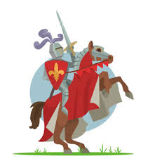
En el siguiente enlace podrán encontrar el cantar del Mio Cid.
Presten atención a las recomendaciones e instrucciones de la docente para llevar a cabo su lectura.
https://www.cjpb.org.uy/wp-content/uploads/repositorio/serviciosAlAfiliado/librosDigitales/Cantar-Mio-Cid.pdf

Slide 17
Argumento
Estructura del cantar
Narra las aventuras del caballero castellano Rodrígo Díaz de Vivar, un personaje historico que vivió en la segunda mitad del siglo XI.
Cantar del destierro.
Cantar de las bodas.
Cantar de la afrenta de Corpes.
El héroe
Estilo del poema
Encarna virtudes de valor, la fuerza la mesura o equilibrio, para resolver con justicia a las situaciones que se enfrenta.
Carece de elementos fantásticos.
Posee gran realismo.

Slide 19
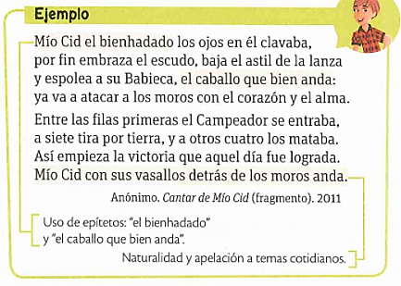

Slide 20
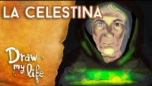
La prosa narrativa de ficción
https://www.youtube.com/watch?v=ixnz_t3mBnY&t=24s
La Celestina (1499)

Slide 21
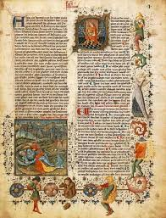
FUENTES LITERARIAS
Grecolatina.
Árabe
Francesa.
Hebrea
Italiana
Germana

Slide 22
Literatura medieval Española
Observen el siguiente video, como sintesis de la Literatura medieval.

Slide 23
Asegurate de haber tomando apuntes y repasar el contenido abordado.
¡Ya estas listo para resolver las actividades y evaluación del tema!

